Slide 1


친환경 기능성 방오도료 & 수지 전문 기업
투자자 기업설명서(IR)
2020. 12. 10
본사 : 부산광역시 강서구 명지국제2로 80 3층 21호
Tel 051-206-0303 Fax 0505-928-0505 eco@ecowave.kr

Slide 2

1.
회사 소개 --- (03p)
목차
2.
사업 개요 --- (07p)
3.
생산 및 시설계획 --- (23p)
4.
추정 재무제표 --- (28p)
5.
소요자금 및 투자제안 --- (30p)
ECO WAVE
Save Korea & Save Earth
- 2 -

Slide 3

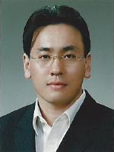
1. 회사 소개
회사 개요
“ 환경친화적인 글로벌 수준의 「방오수지(SPC+실릴)」 전문기업 “
2017년 창업이래 환경친화적인 “방오수지/도료”의 연구개발(R&D)을 통하여 지속적인 “성능개선”과 “품질만족”을 위하여 매진하고 있는 <전문 벤처> 기업
Mission & Slogan
회사 일반
회사명 | ㈜에코웨이브 | 주요 사업 | 방오수지/ 도료 제조
대표이사 | 안성민
설립일 | 2017년 6월 | 임직원수 | 6명
“바다”는 생명입니다.
우리의 “바다” ECOWAVE의 “녹색기술”로 지키겠습니다.
CEO Profile
재무 현황
( 단위:천원 )
구분 | 2018년 | 2019년 | 2020년(11월)
매출액 | 5,810 | 280 | 114,000
자산 | 130,216 | 338,095 | 351,000
자본 | 60,000 | 400,000 | 599,000
대표이사 : 안성민
(전)MEP Korea 대표
Save Korea & Save Earth
- 3 -

Slide 4
1. 회사 소개
회사 연혁
“ 업력 3년의 방오 도료&수지 전문 스타트업(Start-Up) 컴퍼니 “
창 업
성 장
도 약
2016~2017
2018~2019
2019~2020
2017.05 중기부 창업선도대학
창업사업화 선청
2017.06 법인 설립(동서대학교
산학협력관 5309호)
2017.09 한국수력원자력㈜
한빛3발 실증시험
2017.11 “자가마모형 방오도료
조성물” 특허출원
2017.11 기업부설연구소 설립
(제2020112749호)
2018.05 산자부 소재부품 전문기업
인증(제17918호)
2018.06 한국수력원자력㈜
한빛3발 실증시험 완료
2018.08 품질경영시스템(ISO 9001:2015)
인증취득
2018.09 동서발전㈜ 당진화력(2발)
시범사업 선정
2018.10 (싱)Machlogic Asia총판
‘19.04 총판계약
2019.02 중소기업진흥공단 벤처기업
선정(제20190400240)
2019.03 “자가마모형 방오도료” 특허
등록(제10-1961933호)
2019.10 강남제비스코㈜ MOU,
제품생산 &기술이전 계약
2019.10 부산시 : 대일수출규제대응
R&D 기획연구 사업선정
2019.12 (미) TWG Group USA LLC
조건부 구매계약
2020.01 (중) Qingdao-Foamtech
조건부 구매계약(도료:500Ton)
2020.09 방오도료 “신기술(NET)” 인증취득
산업통상자원부/국가기술표준원
2020.09 한국벤처투자 창업지원연계 투자유치
(부산엔젤투자펀드)
2020.11 뉴질랜드 EPA 등록(Altex Coating)
2020.11 신기술 적용제품 확인 인증
Save Korea & Save Earth
- 4 -

Slide 5
1. 회사 소개
특허 및 인증
“ 자가 마모형 방오도료&수지(SILYL SPC) 분야의 핵심 원천기술 확보 “
지식재산권(특허)
명칭 | 등록일 | 특허 권한 | 특허 등록 번호
1) 자가마모형 방오도료 조성물 | 2018. 08. 01 | ㈜에코웨이브 | 제10-1886579호
2) 자가마모형 방오도료 | 2019. 03. 19 | ㈜에코웨이브 | 제10-1961933호
3) 금속계 자가 마모형 방오도료용 수지 조성물 | 2020. 08. 13 | ㈜에코웨이브 | 제10-2141764호
※ 자가 마모형 (Self Polished Copolymer)
공인 인증서
명칭 | 인증일 | 인증 기관 | 인증 번호
1) ISO 9001:2015 | 2018. 08. 27 | 한국시스템인증원 | KSQA-181127
2) 벤처기업확인 | 2019. 02. 18 | 중소기업진흥공단 | 20190400240
3) 기술역량우수기업 인증 | 2018. 09. 07 | 한국기업데이터 | ITS-2018-00012
4) 기업부설연구소 인정 | 2019. 08. 14 | 한국산업기술진흥협회 | 2019114194
5) 소재부품전문기업 | 2018. 05. 31 | 산업통상자원부 | 17918
6) 신기술(NET) 인증 | 2020. 09. 24 | 산업통상자원부/국가기술표준원 | 1267
7) 신기술(NET) 적용 제품 확인 인증 | 2020. 11. 11 | 산업통상자원부/국가기술표준원 | 1267
Save Korea & Save Earth
- 5 -

Slide 6
1. 회사 소개
사업화 R&D 및 실증
“ 창업아이템 「사업화 R&D」 및 발전소 대상 「실증 프로젝트」 수행 ”
중소벤처기업부
과제명 : 「자기마모형 변성 아크릴계 중합체 물질(Polymeric Materials) 개발」
--> SPC 수지 개발을 통한 ▶ 아산화동(Cu2O) 함유율(21%) & 상용 방오성능 확인 ▶ 현장 실증 Test (한수원 - 한빛 3발)
--> 국내·외 방오도료(2종) : 한(E사), 일(C사) ▶ “Cu 함유량” 공인시험 수행 : ‘17.12 ~ ‘18.01 (공인시험기관 – KTR)
--> 국내·외 방오도료(4종) : 한(E사/S,M), 일(C사/M), 노(J사/S) ▶ “마모 성능” 공인시험 수행 : ‘18.03.16 ~ 08.28 (공인시험기관 – KCL)
부산시/부경대 「산학융합 R&D」 프로젝트 수행 (’18.05 ~ ‘18.10)
--> 과제명 : 「방오도료용 아산화동 대체물질 연구」 ▶ 아산화동 대체제의 교반 및 중합반응 연구 ▶ 현장실증 Test (동서발전- 당진3발)
--> 해외 방오도료 “품질(물성)” 공인시험 : ‘18.08.06 ~ 08.17 (KTR ; J사 CU 함유량)
--> 국내·외 도료 “마모율” 성능시험 : ‘19.08.15 ~ 08.29 (부경대 ; J사,C사,ECO/A,B 4종)
현장 실증 Test
구분 | 실증 Site | 실증 대상 | 비교 시험 | 수행 기간 | 수행 결과
1차 | 한수원 한빛3발 (#6) | 취수구 바스크린 | (한)ECO/(일)CMP CU 함유량 등 | ‘17.10~’18.06(250d) | 시행완료
2차 | 동서발전– 당진2발 (#7) | 취수구 바스크린 | 품질(물성) 공인시험, 마모율 등 | ‘18.10~‘19.11(365d) | 시행완료
Save Korea & Save Earth
- 6 -

Slide 7
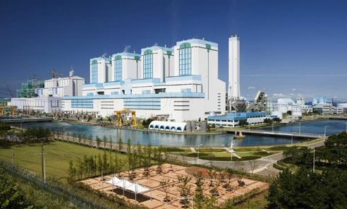
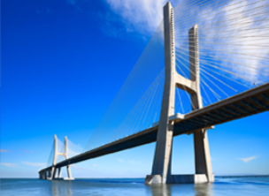
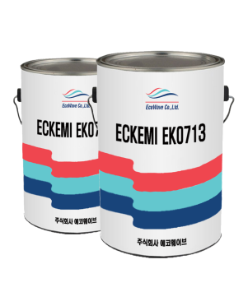
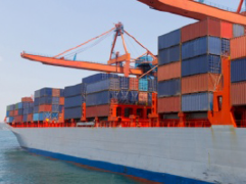
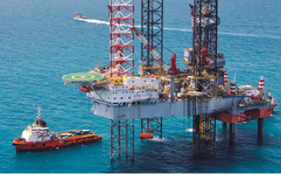
2. 사업 개요
사업영역(B2C, B2B & B2G)
“ 하이엔드(해양구조물, 오프쇼어)용 및 선박용 방오수지·도료 생산 및 제조 ”
발전소, 해양구조물
Antifouling Paint
발전소(원자력, 화력, 복합화력)
강교, 해양구조물
NET(신기술) 인증 제품
1st
2nd
실릴(수지) 자가마모형 방오 도료
(ECOKEMI EK0713)
선박, 오프쇼어
▶ 방오(防汚, Antifoul)
선박(상선, 특수선, 군함, 어선)
오프쇼어(시추설비, 생산설비)
해양 동·식물로부터 구조물, 선저부의 착생을 방지
▶ 도료(塗料, Paint)
고체 물질 표면에 도포 후, 도막을 형성 물체 표면을 보호하고 아름답게 하는 유동성 물질
▶ 수지(樹脂, Resin)
1st
2nd
인공적으로 합성된 고분자 물질 가운데 점성이 있고 굳게 하여 도막을 형성하게 하는 액체로 도료의 기능을 결정하는 가장 중요한 핵심 원재료
Save Korea & Save Earth
- 7 -

Slide 8
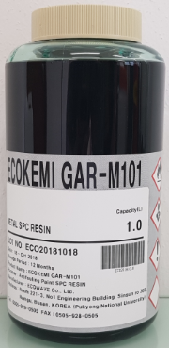
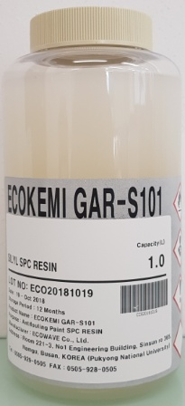
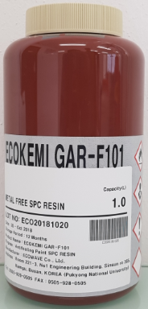
2. 사업 개요
제품 포트폴리오
“ 국내 자체 RESIN 기술을 기반으로 B2C, B2B & B2G로 확대 적용 ”
P1. SILYL SPC RESIN (방오수지)
P2. Antifouling Paint (방오도료)
기
술
개
발
유
형
NET(신기술) 인증 제품
E 타입
G 타입
R 타입
GAR-M100
(Copper Acrylate A/F SPC Resin)
GAR-S100
(Silyl Acrylate A/F SPC Resin)
GAR-F100
(Metal FREE Acrylate
A/F SPC Resin)
실릴 자가마모형 방오 도료
(ECOKEMI EK0713)
상용화 실증 적용
상용화 실증 적용
상용화 실증 적용
개발중
B2C, B2B, B2G
신규 모델 확대
Save Korea & Save Earth
- 8 -

Slide 9
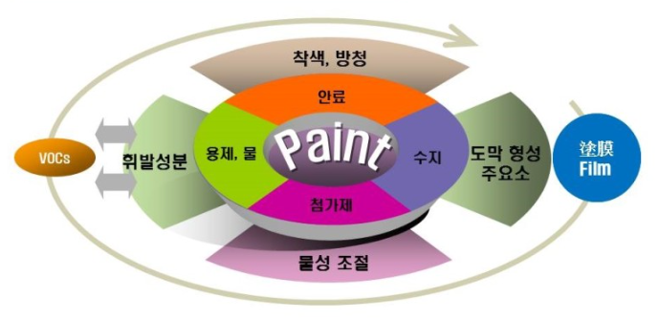
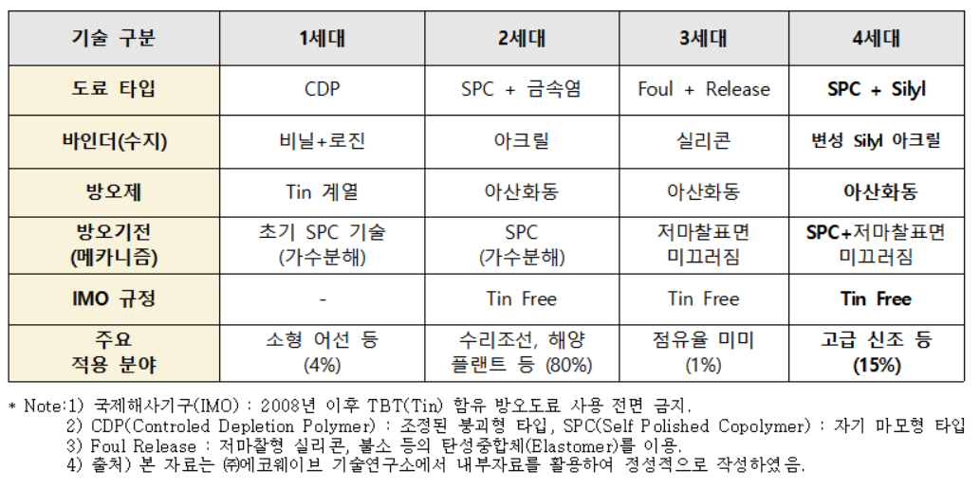
2. 사업 개요
기술(제품) 경쟁력
“ 핵심기술 독자개발을 통한 경쟁력 확보로 최고의 생산 효율성(Q•C•D) 보유 ”
차별성 및 혁신성
기술 특징 : 환경과 경제성 고려 ▶ 해양 동·식물용 ①유기 방오제 개발 ▶ 아산화동의 효과 증폭을 위한 ②방오 증폭제 개발 ▶ 기존
방오제(Cu2O)의 사용 함량비율(약 30 ~ 60%)을 대폭 감소
품질 성능 : 낮은 VOC를 특징으로 ▶ 해양구조물, 선저방오를 위한 ▶ SPC 실릴 방오도료로 화학적 분해 유도 ▶ 장시간 운영기간에도
지속적인 저마찰과 미끄러짐 특성을 보유 ▶ 마모율(PRC)이 일정하도록 운영요건에 맞는 설계 가능
※ MAPS : 다중방오시스템
※ 제안 기술 비교
1단계 : SPC + 실릴
(실리콘 미끄러짐 성질)
O
Cu₂
2단계 : 유기방오제
3단계 : 방오증폭제
* MAPS : Multiple Antifouling Protection System, PRC(Polishing Rate Control)
Save Korea & Save Earth
- 9 -

Slide 10
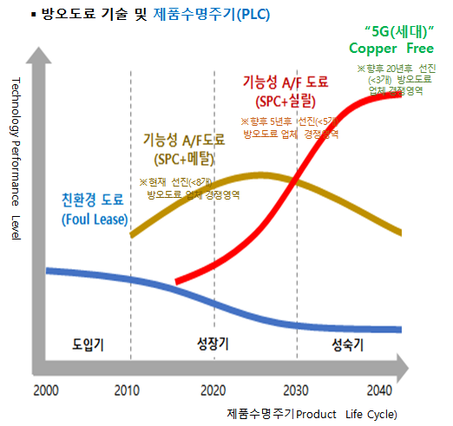
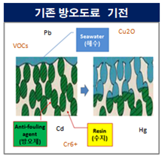
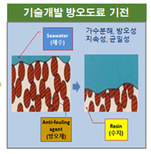
2. 사업 개요
선행 기술력 우위
“ 우수한 선행기술 및 양산역량 보유로 방오수지·도료 분야의 글로벌 리더 ”
SILYL SPC RESIN “방오기전”
미래 기술의 “선제적” 대응
타사 기술 : 해수반응 후, 방오제가 빠져나간 빈 공간 생성 ▶ 해수가
채워져서 마찰저항 증가 ▶ 미끄러짐 성능의 저하
고
도
화
당사 기술 : 파도세기에 관계없이 해수와 반응 ▶ 가수분해(SPC)로
도료의 도막이 균일하게 마모 ▶ 해양 생물의 부착 방지
* 출처 : 국내·외 기술자료를 근거로 정성적 판단에 의거 작성하였음
* SPC : Self Polishing Copolymer
Save Korea & Save Earth
- 10 -

Slide 11
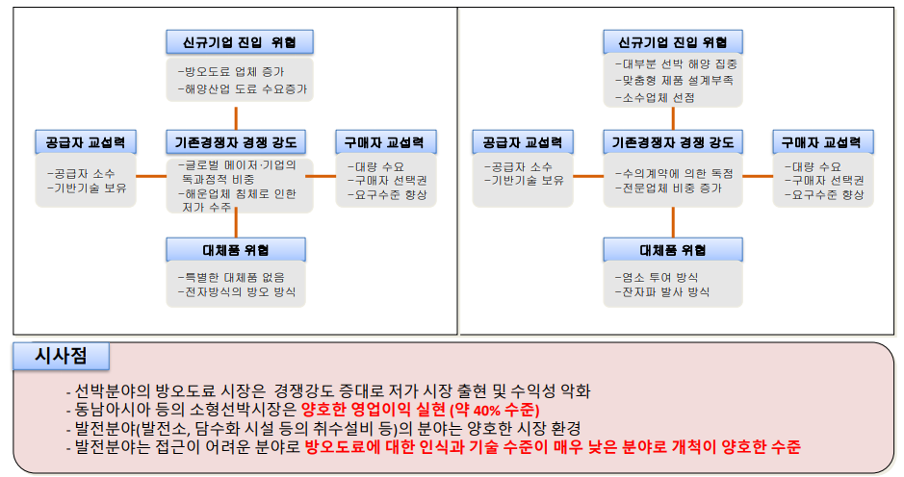
2. 사업 개요
산업 구조 분석
“ 선박해양 산업 및 해양구조물(발전소) 산업분석을 통한 타겟 마케팅 실현 ”
선박해양 산업구조 분석
발전 산업 구조 분석
Save Korea & Save Earth
- 11 -

Slide 12
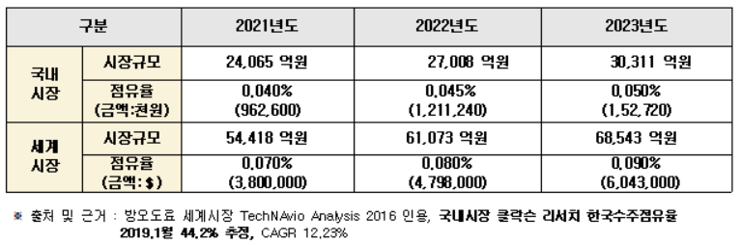
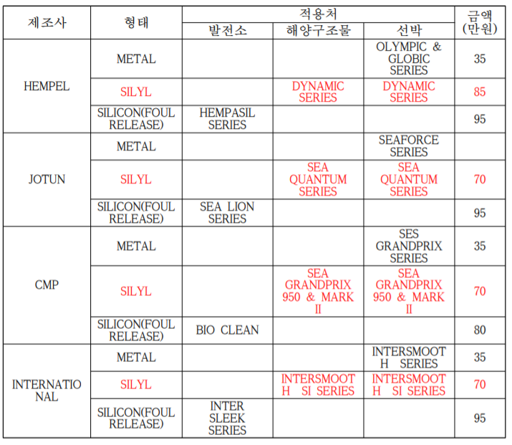
2. 사업 개요
시장분석 및 도료업체 분석
“SPC+실릴 방오도료의 시장규모 및 글로벌(Global) 경쟁사별 현황 ”
방오도료 시장규모
방오도료 글로벌 경쟁사
(국내 조선 3사 = 도료재료비 + 시공비)
* 출처 : 에코웨이브 기술가치평가 보고서
Save Korea & Save Earth
- 12 -

Slide 13
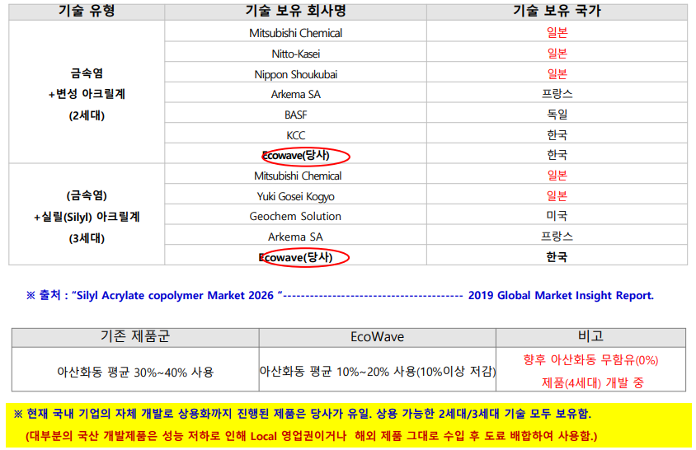
2. 사업 개요
수지기술 보유 업체별 현황
“ 글로벌(Global) 경쟁사별 수지기술 보유 현황 ”
Save Korea & Save Earth
- 13 -

Slide 14
2. 사업 개요
마케팅 계획
“ 기술 표준화 및 글로벌 제품대비 <품질(Q)·가격(C)·납기(D)> 경쟁력 확보 ”
수입대체 및 기술 플랫폼 구축
1) 수입대체 효과
2) 표준기술 기준안 제시
3) 기술 플랫폼 구축
저렴한 가격
방오성능 기준치 마련
방오도료 기술플랫폼 구축
시공시간 단축
방오성능 시험 방법
친환경 도장 시스템 개발
글로벌 수준의 <Q·C·D> 경쟁력 확보
구 분 | 타사 도료 | 타사 수지 | 당사 도료&수지
제 조 사 | (노르웨이)Jotun | (일본)Nippon Paint | 콜라보 : 제비스코(도료 OEM) + 에코(수지)
제 품 명 | Sea Quantum Classic S | Nippon Resin(?) | ECOKEMI EK0713
성 능 | 아산화동(Cu2O) : 40~50% 함유 | SPC + 실릴 수지 | 아산화동(Cu2O) : 20% 함유
도장 기술 | 3코팅 아키텍처 (Normal Design) | - | 2코팅 아키텍처 (Robust Design)
시공 시간 | 전처리+상도+중도+하도 = 약 8일 | - | 전처리+상도+하도 = 약 6일
Save Korea & Save Earth
- 14 -

Slide 15





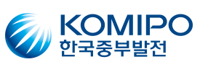


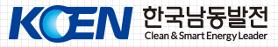



2. 사업 개요
주요 예상 고객
“ 해양플랜트(발전소) 및 선박(해군)에 당사 수지&도료 시범구매 적용 중 ”
SILYL SPC RESIN (방오수지)
Antifouling Paint (방오도료)
TWG
(미국)
Machlogic
(싱가폴)
Altex
(뉴질랜드)
Quingdao Foamtech
(중국)
BM1. 수지
제조 판매
(A/F Paint 제조 기술지원)
ARAMCO/SABIC
(사우디)
ECO WAVE
BM2. 도료(OEM 제조) 판매/컨설팅
( 국가별 Localization 가능 )
BM : Biz Model
CKD : Complete Knock Down
SKD : Semi Knock Down
R&D : Research and Development
※ A/F Paint 아키텍처
Save Korea & Save Earth
- 15 -

Slide 16
2. 사업 개요
예상 매출 목표
단위:억
단위:억
영업이익 추이
단위:명
인원
단위:억
매출액 추이
단위:억
350
80
80
25
75
69
20
19
61
17
300
57
11
60
15
250
45
10
8
30
20
5
200
15
6
187
3
165
0
150
146
2021
2022
2023
2024
2025
0
2021
2022
2023
2024
2025
129
영업이익
28
42
33
38
45
인원수
6
8
16
17
19
100
단위:백만원
64
과 목 | 2021 | 2022 | 2023 | 2024 | 2025
매 출 액 | 6,434 | 12,924 | 14,633 | 16,567 | 18,757
영 업 이 익 | 2,033 | 5,784 | 6,115 | 6,962 | 8,005
영업이익율 | 32% | 45% | 42% | 42% | 43%
인원 | 6 | 8 | 16 | 17 | 19
인당 매출 | 1,072 | 1,616 | 915 | 975 | 987
0
2021
2022
2023
2024
2025
매출
64
129
146
165
187
Save Korea & Save Earth
- 16 -

Slide 17
2. 사업 개요
부문별 판매계획
“ 친환경 해양환경 급성장, 방오도료·수지 사업 본격화로 매출/이익 급증 예상”
(단위 : 백만원)
구 분 |  | FY2021 | FY2022 | FY2023 | FY2024 | FY2025
목표시장(Resin) | 저가형(3천톤미만) | 380 | 600 | 679 | 769 | 871
 | 고가형(3천톤이상) | 954 | 3,797 | 4,299 | 4,867 | 5,511
목표시장(A/F) | 선박 | 540 | 720 | 815 | 923 | 1,045
 | 고가형(발전소 등) | 4,560 | 7,807 | 8,839 | 10,008 | 11,331
Total |  | 6,434 | 12,924 | 14,633 | 16,567 | 18,757
Save Korea & Save Earth
- 17 -

Slide 18
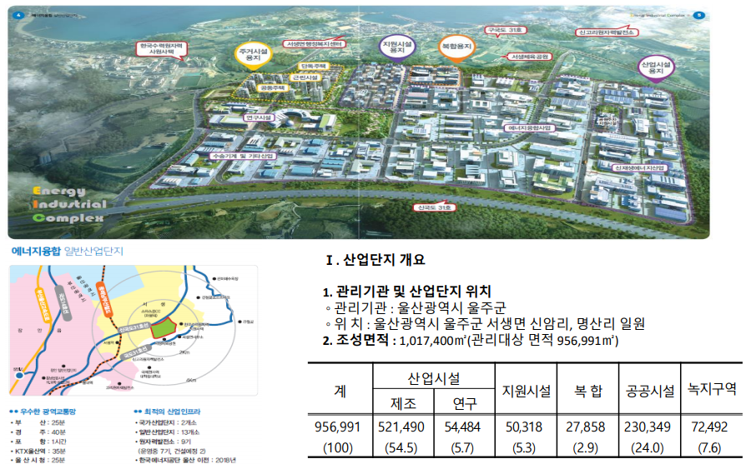
2. 사업 개요
계획사업 : 수지공장 입지검토
“ 에너지융합일산산업단지(내) : 수지 전용라인 공장건립을 통한 매출 증대 “
Save Korea & Save Earth
- 18 -

Slide 19
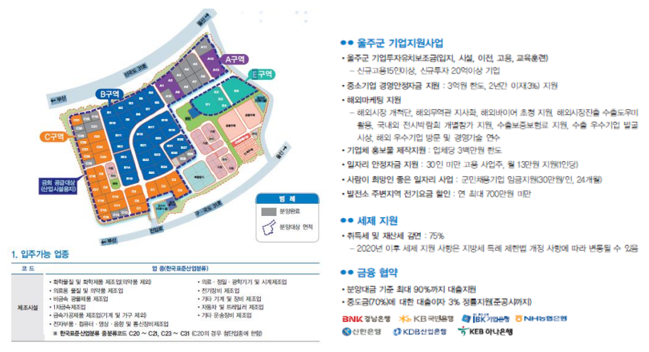
2. 사업 개요
계획사업 : 공급대상 토지현황
“ 전국 최초 투자선도지구, 울산광역시 및 울주군 기업지원 적극 활용 “
Save Korea & Save Earth
- 19 -

Slide 20
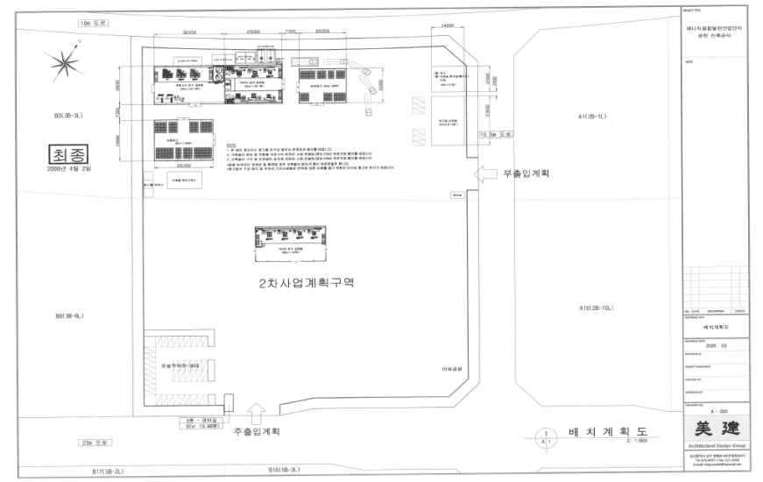
2. 사업 개요
계획사업 : 건축개요
“ 최적의 화학공장 구축 – 전 공정 일관생산체계로 성장에 따른 고객요구 대응 ”
Save Korea & Save Earth
- 20 -

Slide 21
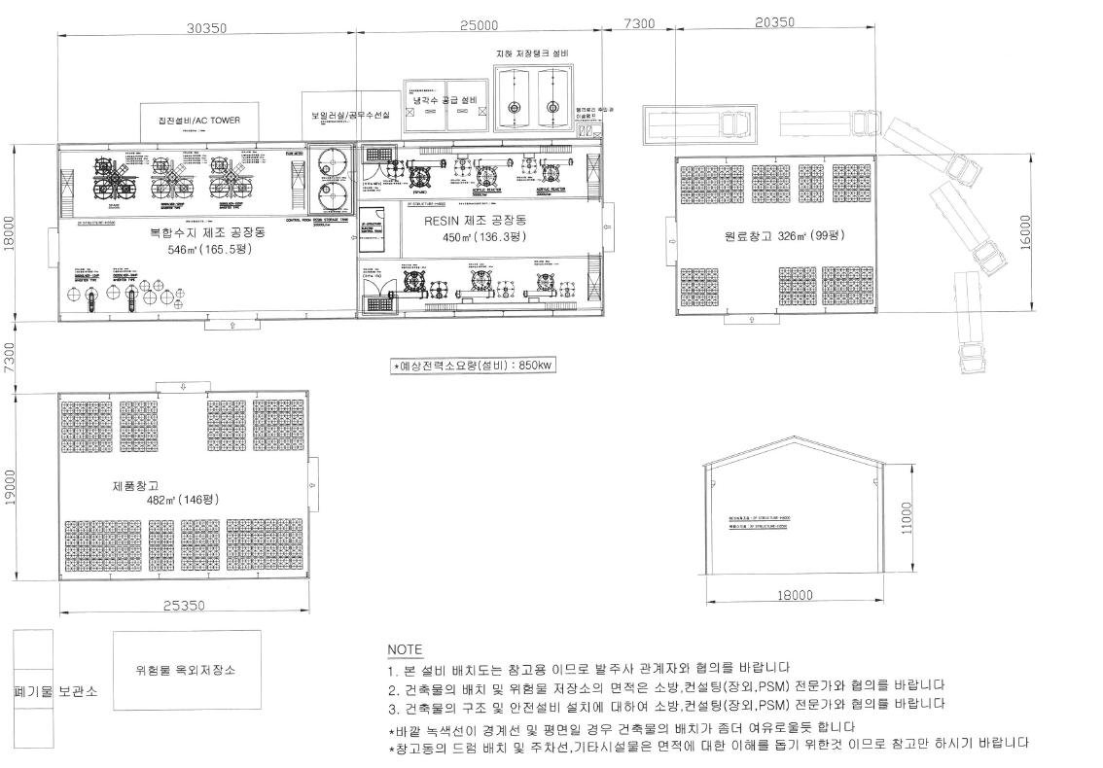
2. 사업 개요
계획사업 : 제조 공정 Layout
“ 최적의 양산라인 구축 – 최적의 원료 배합에 따른 최고 효율 생산성 확보 ”
Save Korea & Save Earth
- 21 -

Slide 22
2. 사업 개요
계획사업 : 설립 일정 계획
“ 2023년 하반기 이후 고객사 주문대응을 위한 신규 공장설립 검토 완료 ”
추 진 일 정
단 계
내용
6M
1M
2M
3M
4M
5M
7M
8M
9M
10M
11M
12M
▶계획 및 자료조사
설립계획 수립
□□
-현재상황 Data 수집
현황 및 문제점 파악
□□
□
1
단계
-문제점 및 개발방향도출
현장 자료수집 및 측정
□□
국내외 자료수집
□□
▶ 설계 및 건축
건축 Concept 도출
□□
-설계 및 협의 확정
건축설계
□□
□□□□
□□□□
□□□□
2
단계
-제품 개발/제조
설계 확정/건축
□□□□
□□□□
□□□□
-현장 문제점 개선
문제점 개선
□□
▶현장시험 및 평가
설치 및 시운전
□□
- 현장설치 성능시험
문제점 보완 / 공인시험
□□□□
3
단계
- 수정 보완
최종평가
□□
- 최종 운영
정상 운영
□□
Save Korea & Save Earth
- 22 -

Slide 23
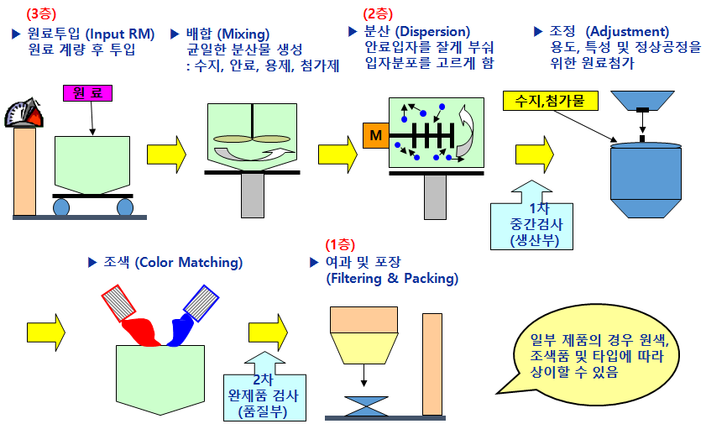
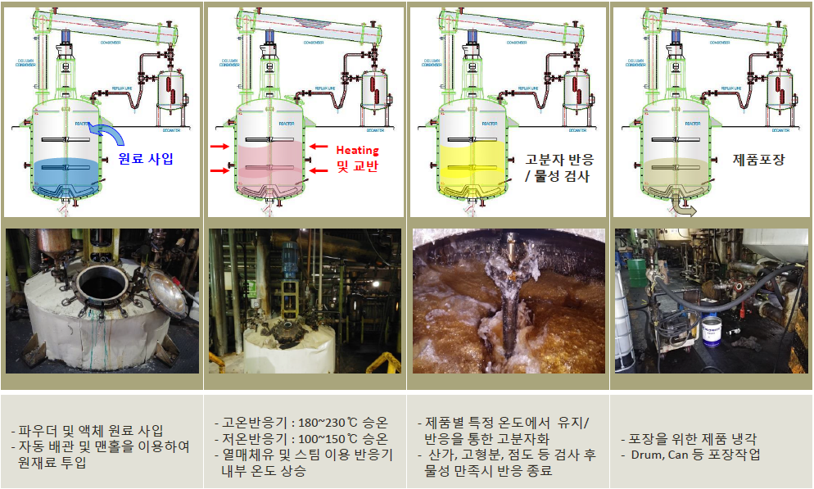
3. 생산 및 시설
도료·수지 주요 공정도
▶ 도료 제조 PROCESS (예시)
: 강남제비스코㈜
▶ 수지 제조 PROCESS(예시)
: 대륭기업㈜
Save Korea & Save Earth
- 23 -

Slide 24
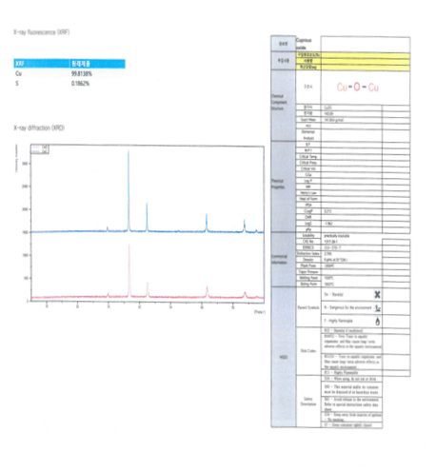
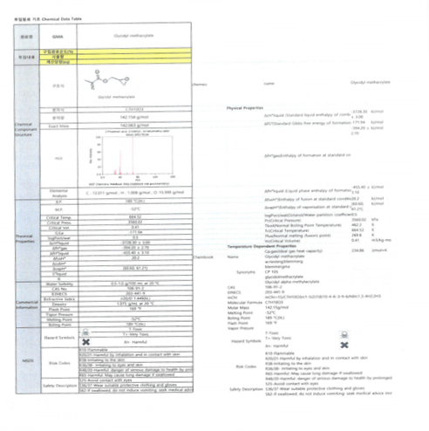
3. 생산 및 시설
도료&수지 원·부자재 소요 및 조달
▶ 방오 도료 원료 : 아산화동(Cuprous Oxide) 예시
▶ 방오 수지 원료 : GMA 예시
Save Korea & Save Earth
- 24 -

Slide 25
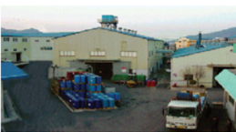
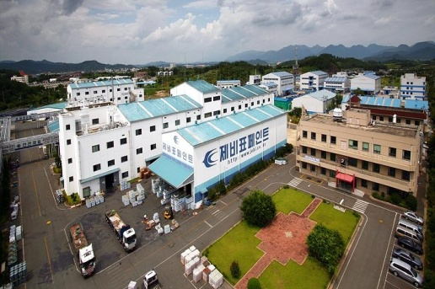
3. 생산 및 시설
생산 및 시설투자 계획
(현재 OEM 생산) 방오수지 생산 --- > 신규 공장라인 구축
▶ 김해공장(&연구소) 전경
▶ 생산 설비 현황
설비 | 설비능력(톤) | 수량(대)
생산반응조 희석설비 저장설비 | - 73.0톤 - 54.5톤 - 344톤 | - 12대 - 4대 - 13대
기타설비 | - Pilot Plant 0.5톤 - Dissolver(50Hp) 5톤, Dissolver(100Hp) 5톤 - Dissolver(100Hp) 3.5톤, Dissolver(30Hp) 2톤 - 다이노밀50L, 다이노밀30L, 샌드밀 30L
* 면적:약2,890평, 생산능력:30,000톤
(현재 OEM 생산) 방오도료 생산 --- > 향후 OEM 생산 지속
▶ 함안공장 전경 & 함안기술연구소
○ 준 공 : 2000년
○ 면 적 : 약 63,447㎡ (19,226평)
○ 생산능력 : 5만톤 / 년
○ 주요 생산 도료 제품
- 건축용, 선박용, 중방식용 도료 등
○ 연구인력 : 21명
○ MHI 기술팀외 1개팀
Save Korea & Save Earth
- 25 -

Slide 26
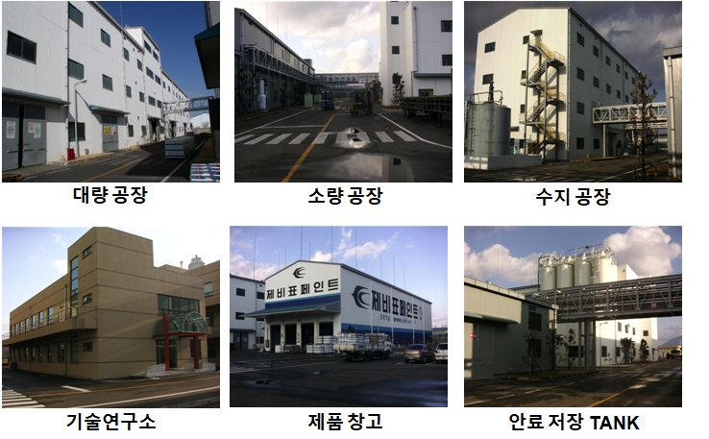
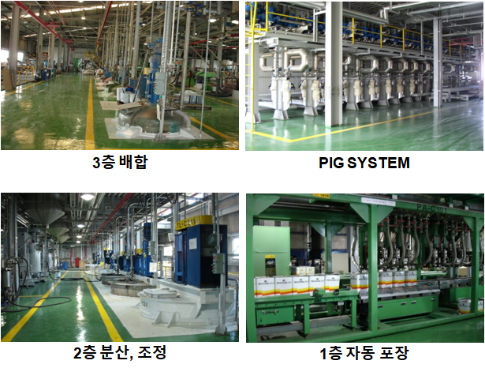
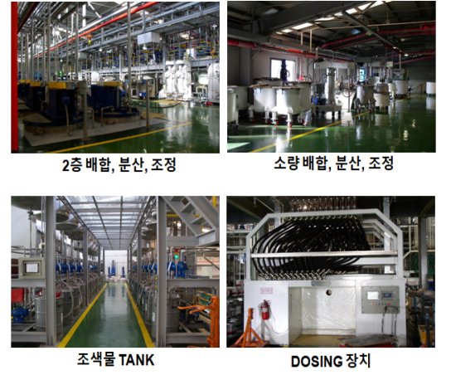
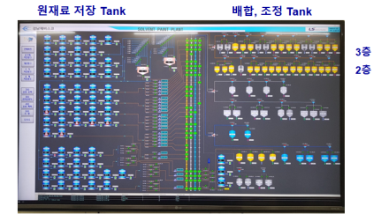
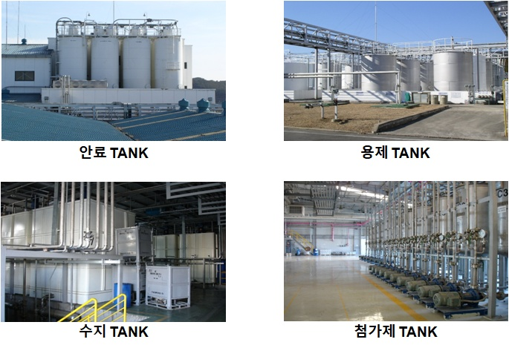
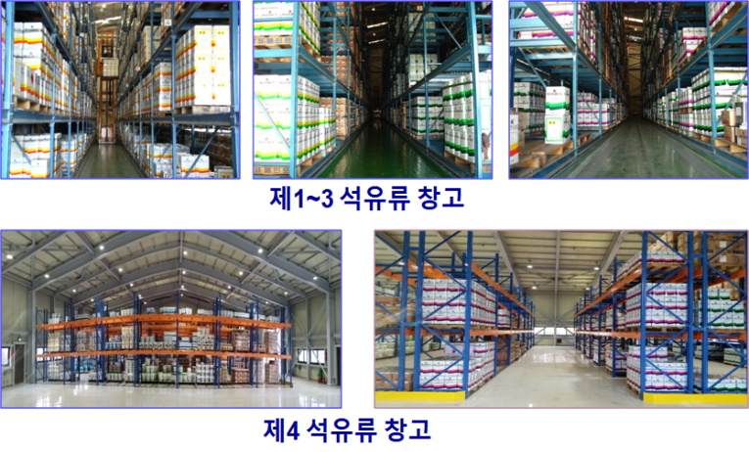
3. 생산 및 시설
(OEM) 도료 생산라인 구축 현황
함안공장 : 방오도료 생산라인 (전체)
2) 도료공장(대량, 소량) 및 공장 자동화
O
Cu₂
★
1) 원료저장 TANK
3) 제품 저장 창고
공정제어 및 모니터링
Save Korea & Save Earth
- 26 -

Slide 27
3. 생산 및 시설
향후 인력 계획
(단위:명)
구 분 | 2021년 | 2022년 | 2023년 | 2024년 | 2025년
R & D | 2 | 3 | 4 | 4 | 5
생산 | 2 | 3 | 7 | 8 | 8
판매관리 | 2 | 2 | 5 | 5 | 6
계 | 6 | 8 | 16 | 17 | 19
Save Korea & Save Earth
- 27 -

Slide 28
4. 재무제표
손익계산서
( 단위:백만원)
과 목 | 2021년 | 2022년 | 2023년 | 2024년 | 2025년
Ⅰ.매 출 액 | 6,434 | 12,924 | 14,633 | 16,567 | 18,757
Ⅱ.매 출 원 가 | 4,032 | 6,542 | 7,316 | 8,283 | 9,379
Ⅲ.매 출 총 이 익 | 2,402 | 6,382 | 7,316 | 8,283 | 9,379
Ⅳ.판 매 비 와 관 리 비 | 369 | 598 | 1,201 | 1,321 | 1,373
Ⅴ.영 업 이 익 | 2,033 | 5,784 | 6,115 | 6,962 | 8,005
Ⅶ.영 업 외 비 용 | 16 | - | 560 | 576 | 488
1.이 자 비 용 | 16 | - | 560 | 576 | 488
2.잡 손 실
Ⅷ.경 상 이 익 | 2,017 | 5,784 | 5,555 | 6,386 | 7,517
Ⅸ.특 별 이 익 |  | 1,400 | - | - | -
Ⅹ.특 별 손 실
XI .법 인 세 비 용 차 감 전 순 이 익 | 2,017 | 7,184 | 5,555 | 6,386 | 7,517
XII . 법 인 세 등 | 323 | 1,149 | 889 | 1,022 | 1,203
ⅩⅢ .당 기 순 이 익 | 1,694 | 6,035 | 4,666 | 5,365 | 6,314
Save Korea & Save Earth
- 28 -

Slide 29
4. 재무제표
대차대조표
( 단위:백만원)
과 목 | 2021년 | 2022년 | 2023년 | 2024년 | 2025년
자 산
Ⅰ.유 동 자 산 | 4,526 | 12,391 | 15,143 | 17,813 | 18,328
(1)당 좌 자 산 | 3,736 | 11,149 | 13,751 | 16,238 | 16,544
(2)재 고 자 산 | 789 | 1,242 | 1,392 | 1,576 | 1,784
Ⅱ.고 정 자 산 | 2,592 | 16,329 | 18,069 | 19,605 | 19,433
(2)유 형 자 산 | 40 | 8,685 | 8,490 | 8,199 | 7,980
(3)무 형 자 산 | 384 | 193 | 122 | 51 | 0
자 산 총 계 | 7,118 | 28,720 | 33,212 | 37,418 | 37,760
부 채
Ⅰ.유 동 부 채 | 2,097 | 4,371 | 5,559 | 6,897 | 7,935
Ⅱ.고 정 부 채 | 327 | 12,620 | 11,458 | 9,462 | 5,452
부 채 총 계 | 2,424 | 16,991 | 17,017 | 16,359 | 13,386
자 본
Ⅰ. 자 본 금 | 3,000 | 4,000 | 4,000 | 4,000 | 4,000
Ⅱ.자 본 잉 여 금 | 0 | 0 | 0 | 0 | 0
Ⅲ.이 익 잉 여 금 | 1,694 | 7,729 | 12,195 | 17,059 | 20,374
Ⅳ.자 본 조 정 | 0 | 0 | 0 | 0 | 0
자 본 총 계 | 4,694 | 11,729 | 16,195 | 21,059 | 24,374
부 채 와 자 본 총 계 | 7,118 | 28,720 | 33,212 | 37,418 | 37,760
Save Korea & Save Earth
- 29 -

Slide 30
5. 추정 소요자금 및 투자제안
소요 자금 및 투자제안
(단위:백만원)
구 분 |  | 소요자금 |  | 비 고
시설 | 1. 토 지 | 3,620
 | 2. 건 물 | 3,700 |  | 제조,사무,저장고 세금 설계감리 포함
 | 3. 기반시설 | 2,300 |  | 야외콘크리트
 | 소계 |  | 9,620
 | 4. 생산시설
 | 가. Resin제조설비 | 1,800 |  | 반응기 등(연구시설 포함) 반자동 설비
 | 나. 복합수지제조설비 | 1,100 |  | 분산기 등 반자동설비
 | 다. 공용설비 | 500 |  | 전기공사 및 공용 설비
 | 라. 기계장치 | 320 |  | 크레인, 수전설비 외
 | 소계 |  | 3,720
 | 5. 차량운반구
 | 가. 영업/지게차 등 | 520
 | 6. 집기비품 | 400 |  | 책상 및 비품 SW, 식당
 | 소계 |  | 920
시설자금 합계 |  | 14,260
운 전 | 1. 판매비와 관리비 | 682 |  | 판매관리비 (6월)
 | 2. 재료구입비 | 900 |  | 원재료 및 가공비(6월)
 | 3. 마케팅비용 | 100 |  | 홈페이지, Sales Kit 및 해외마케팅 등
 | 4. R&D 자금 | 200 |  | 이자, 세금, 수수료
운전자금 합계 |  | 1,882
총 소요자금 합계 |  | 16,142
Save Korea & Save Earth
- 30 -

Slide 31
5. 추정 소요자금 및 투자제안
예상 기업 가치
(단위:백만원)
구 분 | 당사(2024년기준) | KCC | 노루페인트 | 조광페인트 | 삼화페인트 | PER평균
최고(52주) |  | 180,000 | 8,820 | 6,990 | 9,580
최저(52주) |  | 106,000 | 6,475 | 3,035 | 3,840
액면가(원) | 5,000 | 5,000 | 500 | 500 | 500
주식수 | 800,000 | 8,886,741 | 20,000,000 | 12,800,000 | 26,438,751
시총(202012)(단위:억원) | 1,073 | 15,286 | 1,538 | 710 | 1,959
매출(2020)(단위:억원) | 166 | 50,717 | 6,147 | 2,034 | 5,403
당기순이익(2020)(단위:억원) | 54 | 398 | 189 | -23 | 39
영업이익율(%) | 39% | 2.36% | 4.50% | -0.18% | 2.08%
ROE(%,2020) |  | 0.90% | 6.00% | -1.33% | 1.34%
PER평균 | 10.00 | 37.89 | 8.82 | -33.44 | 35.99 | 업종평균 30.13
EPS(원) | 13,412 | 4,476 | 924 | -181 | 143
Save Korea & Save Earth
- 31 -

Slide 32
Q&A
감사합니다.
본사 l 부산광역시 강서구 명지국제2로 80, 3층 21호 Tel 051-206-0303 l Fax 0505-928-0505 l

